Slide 1
Conseil d’ecole
05/11/2019 - Ecole Fanny DUFEIL

Slide 2
Ordre du jour
Bilan des élections des représentants de parents d’élèves
Bilan rentrée 2019-2020: Equipe et effectifs des classes
Le règlement intérieur de l’école et Protocole COVID: Relecture/Modifications/vote
Sécurité : PPMS, exercice incendie
Projets de classes et d’école : Présentation et financement
Point sur le périscolaire (cantine, garderie, étude)
Diverses questions transmises au préalable à la directrice

Slide 3
REPRESENTANTS DE PARENTS d’ELEVES
Election organisée le 9 Octobre
Le taux de participation a été de 55,9% (il était de 52% l’année dernière).
La liste est composée des 10 parents suivants : JACOB Laura, BREHANNIER Mélanie, BILLAUD Cédric, DONIO Sophie, HUBERT Maureen, LEGEAY Emmanuelle, ROGER Ludmilla, HORVAIS Marion, DESHAYE Anne-Marie, LAIDIE Alex.
Rôle des parents élus:

Slide 4
Rôle du Conseil d’école
Vote le règlement intérieur.
Etablit le projet pédagogique.
Le Conseil d’école est associé aux décisions sur le fonctionnement de l’école, la vie de l’école (intégration des enfants handicapés, sécurité, hygiène, activités périscolaires…)

Slide 5
L’équipe pédagogique 2020-2021
ENSEIGNANTS
PS/MS: Mme HIGNARD Florence
MS/GS: Mme Audrey PINCEMIN
GS: Mme LEBRUN Céline
CP: Mme CHANTREL Morgane
CE1: M COUTAND Tony
CE1-CE2: Mme LEIZOUR Clémentine
CE2: Mme TROUBADOURS Sophie
CM1: Mmes DELEGLISE Alix et CHAPIN Nathalie
CM2: Mme LEPAIGNEUL Catherine

Slide 6
ATSEM Mme LAUTE Pascale, MS/GS Mme GRILOT Nadia, PS/MS Mme LUCE Céline GS AESH (5 enfants en situation de handicap accompagnés)
L’équipe pédagogique
Mme MENEZ
Mme CHARPENTIER

Slide 7
Effectifs: 230 élèves- 9 classes + idem à 2018-2019
Organisation Pédagogique
Classes | Nombre élèves
PS/MS | 29
MS/GS | 27
GS | 27
CP | 26
CE1 | 23
CE1-CE2 | 24
CE2 | 24
CM1 | 27
CM2 | 23

Slide 8
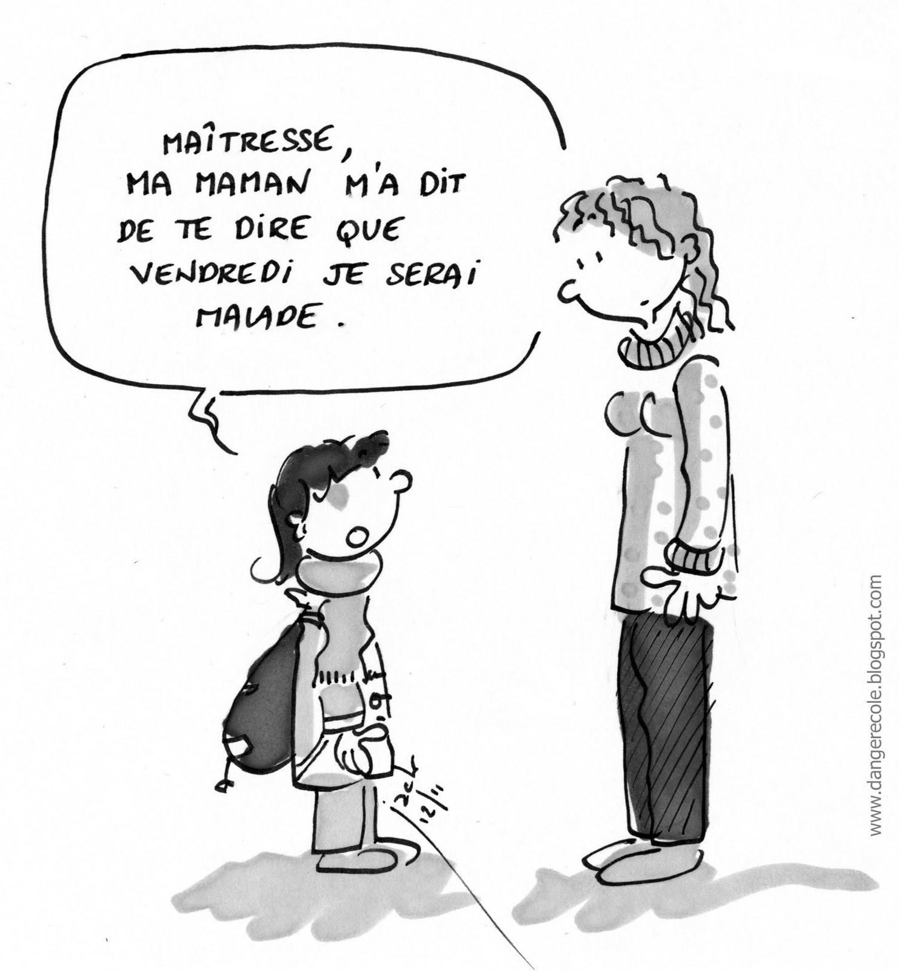
REGLEMENT INTERIEUR

Slide 9
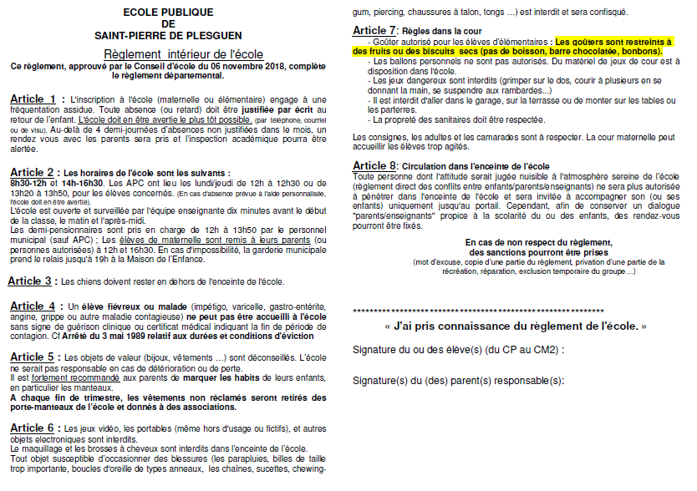
REGLEMENT

Slide 10
SECURITE
Niveau Vigipirate Urgence Attentat:
Sécurisation renforcée des entrées/sorties
Absence de rassemblement devant les entrées
Surveillance mobile des forces de l’ordre
Rappels Exercices obligatoires de mise en sécurité (PPMS) 1PPMS Attentat+ 1 PPMS Risque majeur +2 exercices d’évacuation incendie.

Slide 11
Annexes Règlement COVID
Cf Diaporama Rentrée: Nouveaux horaires et sorties différentes.
Entrée des parents interdites sauf rendez-vous
Port masque obligatoire et désinfection des mains pour tous les adultes.
Horaires de sorties décalées à 16h20 pour les maternelles.
Heure d’accueil pour la sieste des petits à 13h25 au lieu de 13h15
Cf protocole sanitaire COVID
Cf note du 03/11 aux parents sur la procédure en cas d’enfant malade COVID

Slide 12
Protocole Sanitaire du 2/11
Pour les élèves
Limiter au maximum le brassage des classes ou groupes. Maternelles=1 groupe. Pas de travail à plusieurs classes/récréations séparées/accueil en classe.
Port masque pour les adultes et enfants à partir du CP
Aération des classes toutes les 2 heures
Lavage des mains des élèves: entrée en classe, avant et après les récréations, avant et après le repas, sortie de classe. Utilisation possible de gel hydro-alcoolique sous surveillance. Serviettes papiers-Pas de serviette tissu.
Jeux désinfectés quotidiennement ou mis en repos pour 24h.
Ménage/désinfection
Lavage quotidien des sols/tables/chaises. Désinfection ts les 15 jours. Depuis le 5/11: Désinfection quotidienne. Réalisé par la société NETPLUS
Depuis la rentrée: Lavage supplémentaire le matin des sanitaires élémentaires+ Réapprovisionnement papier/savon dans les classes. Réalisé par des Agents municipaux.
Depuis le 5/11. Désinfection supplémentaire en cours de journée des surfaces les plus touchées: poignées de portes, tables, rampes.

Slide 13
Bilan exercice PPMS Attentat
Objectifs:
Assurer le calme des enfants.
Prendre une décision « se cacher » ou « s’échapper ».
Bilan:
Exercice PPMS Réalisée le 14 Octobre
Bonnes réactions des enseignants et élèves: Calme/Respects des consignes
Problématique de fermeture de l’établissement en lien avec le protocole COVID (4 entrées au lieu d’1 et Enseignants en classe):
Signal toujours très difficilement perceptible: Alerte sifflet + Téléphone (Echange SMS OK).
Réparation à prévoir: Fermeture classe de CM1 serrure
Possibilité de mettre en place une porte à fermeture automatique?
PROCHAIN EXERCICE: TEMPS DU MIDI?

Slide 14
Budget de l’école
Fournitures scolaires
Financement Mairie
54 euros/enfants base 230 élèves
Projets/Sorties: Prévisionnel 2020/21
Participation mairie: 15€/eleves soit 3300€ env
Participation APE: 8300€ env
Participation OCCE: 3000€ env. Brioches/Photos
Soit: 14600€ au total
+ Financement de la mairie: Transport Piscine/Projet Danse + Interventions Sport et Art Plastique.

Slide 15
Sorties en 2020/2021?
Déjà réalisées:
Sortie Al-Lark en Octobre pour les CM2
Sortie Combourg en Octobre pour les CE2
Annulation sortie Espace Sciences/museum Rennes pour les CP/CM1
En cours
Cycles natation maintenus en CP/CE1/CM1
Maintien intervention Sport et Art Plastique des animateurs de la mairie.
Prévu: Festival VORTEX. Intervention d’une compagnie de danse. Classes CP/CE1/CE2/CM1
Voyages Scolaires??? Décision à prendre en janvier.

Slide 16
Projet Pédagogique
Le projet d’école 2016-2020 s’articule autour de :
La production d’écrit
Les grandeurs et les mesures
A cela s’ajoute 3 volets :
Parcours d’éducation artistique et culturel : parcours de l’élève tout au long de sa scolarité
Parcours citoyen : développer les initiatives et la participation à des projets
Volet numérique : développer l’utilisation du numérique (TNI, vidéo-projecteur)
BILAN A REALISER ET NOUVEAU PROJET A CONSTRUIRE! En lien avec le PEDT. A l’ordre du jour du prochain conseil d’Ecole.

Slide 17
PERISCOLAIRE
CANTINE: Mise en place d’une commission cantine. Définition des représentants.

Slide 18
MERCI DE VOTRE PARTICIPATION

